Slide 1
程 序 设 计（C）
主讲教师：吴玉萍
ypwu@sjtu.edu.cn
tel: 52382126

Slide 2
教材及参考书
 教材
  C语言程序设计，牛志成等编著，清华大学出版社
 参考书
  程序设计与C语言（第二版），马鸣远，西安电子科技大学出版社
  C语言的科学和艺术，（美）Eric S. Robert 著，翁惠玉、张冬茉等译，机械工业出版社

Slide 3
课程总评成绩
考勤（上机、点播、下载） 15％
平时作业成绩（3-4次作业） 15％
期末考试（笔试、开卷 ） 70％
学习方法：多看、多练、多交流。

Slide 4
本课程主要内容
程序设计方法
ANSI C 语法
第一部分 C程序设计基础
  C语言的特点、算法的概念和表示
  数据类型 运算符与表达式
  基本控制结构组成（顺序、分支、循环）
第二部分 数组和函数
  包括库函数的使用和模块化开发思想
  主要培养同学们应用语言解决具体问题的思路和方法
第三部分 指针、结构体和文件
  复合数据类型——指针、结构体和文件
  主要培养同学们分析问题和解决问题的宏观思路

Slide 5
为什么要学习C语言?
C语言能用来编写设备驱动程序和操作系统等底层软件，著名的UNIX和LINUX 操作系统就是用C语言来编写的；
C语言常用于编写嵌入式系统的控制程序和一些核心模块；任何里面有微处理器的设备都支持C语言。从微波炉、DVD到手机等各种电子产品，都是由C语言技术来推动的。
与其它语言程序相比，要实现相同的功能， C程序用的代码行数更少，而它的执行速度更快。C语言是一个较低级的语言，能让你更好地了解计算机。
学过C语言的用户能方便地学习任何一种高级编程语言，并且有些高级语言是以C语言为基础的（像JAVA，C++，C#等）。 C语言是唯一阐述指针本质的语言，指针使C语言变得更加强大。
C语言有广泛的用户，并且有大量的现成代码可以利用。这就使用户能在过去程序的基础上，快速和高效地编写新的算法和函数。
Notes:
今天C语言仍然有广泛的应用，除了当初为UNIX操作系统开发使用外，现在各行各业的应用软件，许多都是用C语言进行系统描述和开发的，如有大量工程设计、工程测绘和科学计算软件是以C语言为基础开发的，许多工业领域专业如机电控制、军事、建筑、冶金、纺织等都直接使用C语言开发工业控制软件。

Slide 6

第1章 C语言概述
学习目的
1.了解程序、程序设计以及C语言的发展和特点。
2.熟练掌握C语言程序的构成、main函数和其他函数。
3.掌握头文件，数据说明，函数的开始结束标志以及程序中的注释。
4.了解C语言的书写格式和编程风格。
学习重点
1. C语言程序的构成
学习难点
1. C语言入门
Notes:
© 2005 Microsoft Corporation. All rights reserved.
This presentation is for informational purposes only. Microsoft makes no warranties, express or implied, in this summary.

Slide 7




第1章 C语言概述
程序与程序设计语言
C语言简介
C语言程序的基本结构
C语言程序的开发环境
结构化程序设计算法

Slide 8
1.1 程序与程序设计语言
一个程序是一组指令序列。指令就是行为或动作。从这个意义上说，程序在计算机发明以前很久就有了。比如弹奏乐曲的乐谱、厨师做菜的食谱、某项工程实施的计划等都可以说是程序，只是计算机的程序更复杂，更需要仔细而精细地进行编写而已。
通信需要语言，不同的场合可以用不同的语言来表示程序。比如用自然语言交待任务、下达命令，但大多数程序设计需要一种特殊的语言。程序是一种通信手段，程序的编写者利用程序来和执行者进行通信。
程序要由编程者来编写，并由执行者来实施。实现指令称为执行或运行程序。
运行中的程序称为进程。程序是静态的概念，而进程是动态的概念。

Slide 9
程序的特性
所有程序(包括计算机程序)都有一些共同的性质，这些性质主要包括以下几点：
(1) 指令是顺序执行的。
(2) 程序的执行都有一个结果。
(3) 程序总是要对某些对象进行操作。
(4) 有的程序要加入对操作对象的说明。
(5) 有时指令要求执行者做出判断。
(6) 一条或一组指令可能需要执行多次。

Slide 10
程序设计语言
对计算机下达任务的语言就是计算机语言
计算机语言有高级语言和低级语言之分，但这种高低之分并没有贵贱之别，有区分主要是因为它们对计算机硬件的接近程度不同
  20世纪40年代 机器语言
  20世纪50年代 汇编语言
  20世纪60年代 高级语言
低级语言
  指机器语言和汇编语言，它们离计算机硬件最近
  优点：执行速度快
  缺点：
    繁琐，不易阅读、理解；
    面向机器，受具体机器系统的制约
    不同计算机间互不兼容，通用性与可移植性较差

Slide 11

程序设计语言
一般分为机器语言、汇编语言和高级语言三大类。
机器语言 | 机器指令（由0 和 1组成），可直接执行 | 难学、难记 依赖机器的类型
汇编语言 | 用助记符代替机器指令，用变量代替各类地址 | 克服记忆的难点 其他与机器语言类似
高级语言 | 类似数学语言、接近自然语言、具有通用性和可移植性，不依赖具体的计算机类型

Slide 12
程序设计语言
机器语言程序
汇编语言源程序
0 0 1 0 0 0 1 1
1 1 1 0 1 1 0 1
0 1 1 0 0 0 0 1
0 1 1 1 0 1 1 0
MOV AX, 300H
ADD BX, AX
MOV [2100H], BX
HLT
高级语言
源程序(C)
main( )
{ int a, b, c;
a=100; b=10;
c=a+b;
printf(“ a+b= %d\n”, c);
}
源程序需要
翻译
Notes:
用机器语言写的指令都是由0和1组成的符号序列，计算机能直接识别和执行，因而速度很快。但这种指令写起来繁琐复杂，非专业人士不能为之。
汇编语言是符号化的二进制语言，它用英文单词或其缩写符号(指令助记符)来表达指令，执行速度也很快，但却受具体机器系统的制约。

Slide 13
高级语言举例
常用的高级语言及其应用领域
  FORTRAN——科学与工程计算
  COBOL ——事务处理
  PASCAL——描述算法和软件课程教学，代表工具：Borland Delphi
  LISP ——符号演算、公式推导等非数值计算
  PROLOG ——人工智能领域
  C/C++——应用程序，系统程序 代表工具： MS Visual C++、Borland C++ Builder
  Java——网络程序，跨平台应用

Slide 14
1.2 Ｃ语言简介
发展过程
CPL语言：剑桥大学，1963年
^{经简化}
BCPL语言：剑桥大学，1967年
^{进一步简化}
B语言：Bell实验室，1970年
在PDP机器上用其编写UNIX系统
^{保持精练、接近硬件的优点，克服数据类型过少的不足}
C语言：Bell实验室，1972～1973年用其改写UNIX系统
Notes:
C语言是从BCPL(Basic Combined Programming Language)语言和B(取BCPL的第一个字母) 语言的基础上演化而来的。BCPL和B语言最初都是为编写操作系统软件和编译器而开发的语言，它们都是“数据无类型”语言，即每个数据项都占用内存中的一个字，处理具体数据项的责任是由程序员来承担的。
贝尔实验室在B语言的基础上开发出的C语言，最初是用来编写Unix操作系统的。但由于C语言具有严格的设计，与具体硬件无关及其他许多优点，使它的应用很快就超越了贝尔实验室的范围， 迅速地在全球传播。C语言之所以备受青睐，是和它具有的许多优点分不开的。

Slide 15
C语言的特点
语言简洁，表达能力强，易于理解
  只有32个关键字，9种控制语句
  数据构造能力强
  运算符丰富
  程序书写格式自由
可直接访问物理地址，实现对硬件和底层系统软件的访问
语言生成的代码效率高
可移植性好
Notes:
可移植性：在不同的机器上移植程序都需要编译才能执行；
跨平台：在不同OS的机器上移植程序不需要编译就能执行。如JAVA语言程序。

Slide 16
1.3 C语言程序的基本结构
程序注释
/* File: hello.c
* This program prints the message "Hello, world." on
* the screen. The program is taken from the classic C
* reference text "The C Programming Language" by
* Brian Kernighan and Dennis Ritchie.
*/
#include <stdio.h>
main()
{
printf("Hello, world.\n");
}
库包含预处理命令
主程序
Notes:
注意：<>与“ ”所包含的头文件的区别
<>是标准库里面肯定提供的头文件；
“”是标准库里面不提供的、用户自己包含进来的头文件。

Slide 17
【例1-1】 在显示屏上输出
Programming is fun!。
#include <stdio.h>
main( )
{
printf(“Programming is fun ! \n”);
}
运行结果：
Programming is fun !

Slide 18
【例1-2】 从键盘上输入两个实数，计算并显示这两个实数平方之和的平方根。
#include <stdio.h>
#include <math.h>
main( )
{
float x,y,s;
scanf(“%f,%f”,&x,&y);
s=sqrt(x*x+y*y);
printf (“s =%f\n”,s);
}
输入数据：1，2
程序运行结果：
s=5.236068

Slide 19
【例1-3】 求和程序示例
#include <stdio.h>
int sum(int x, int y)
{ int z;
z=x+y;
return(z );
}
main( )
      { int a, b,c;
      printf("Input the first number:");
      scanf("%d", &a);
      printf("Input the second number:");
      scanf("%d", &b);
      c=sum(a,b);
      printf("sum=%d\n", c);
      }

Slide 20
程序说明：
1）程序包括两个函数。主函数main是整个程序执行的起点。函数sum计算两数之和。
2）main调用scanf函数读入两个整数，存入a,b两个变量，然后调用函数sum获得两个数之和，并赋给变量c。最后输出变量c。
3）int sum(int x,int y)是函数sum的函数头，表明此函数获得两个整数，返回一个整数。
4）sum的函数体是函数sum的具体实现。从参数表获得数据，处理后得到结果z，然后将z返回调用函数main。
5）函数除了调用库函数外，还可以调用用户自定义的函数。
程序运行结果：
Input the first number: 3 (回车)
Input the second number: 5 （回车）
sum = 8

Slide 21
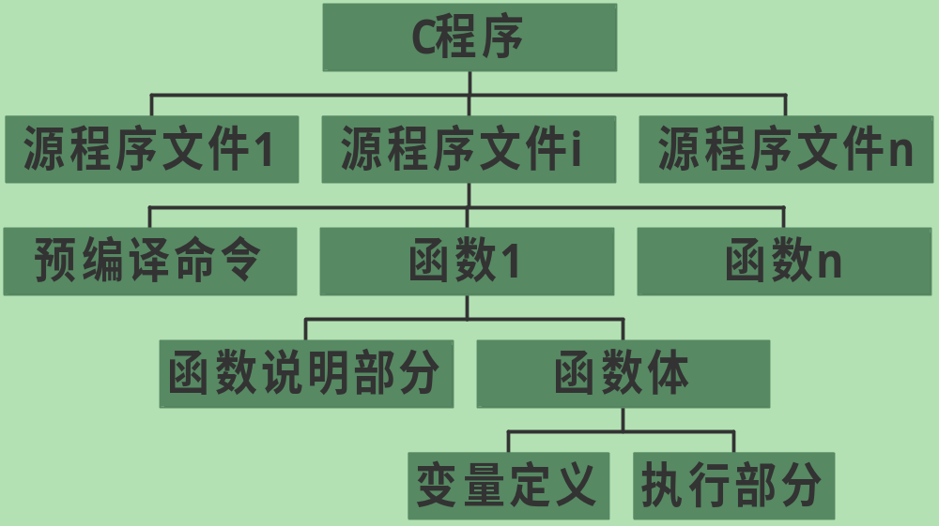
C程序构成

Slide 22
C编程规则
C程序有一个且只能有一个main函数，可以有若干其它函数
C程序书写自由，一行可写几个语句， 或一句可分几行写
语句和数据定义后须有分号
C程序严格区分大小写
可用/*………*/在程序的任何地方加上必要的注释

Slide 23
高级语言程序的执行过程
编译程序
连接程序
高级语言
源程序
编译
机器语言
目标程序
连接
可执行
程序
运行
运行
结果
(.C或.PAS等)
(.OBJ)
(.EXE)
编译过程
解释程序
高级语言
源程序
解释执行
运行
结果
(.BAS)
解释过程

Slide 24
1.4 C语言程序的开发环境
运行Microsoft Visual C++ 6.0
File->New->Project->Win32 Console Application
在project name中输入项目名test
在location中输入路径
单击ok->finish
File->new->C++ Source File
在File name中输入文件名test.c
点击ok
输入源程序
Build->Build test.exe
Build->Execute test.exe
Notes:
按照“开始”→“所有程序”→“Microsoft Visual Studio 6.0” →“Microsoft Visual C++”的顺序启动VC 6.0集成开发环境，关闭其中的“Tip of the Day”对话框

Slide 25
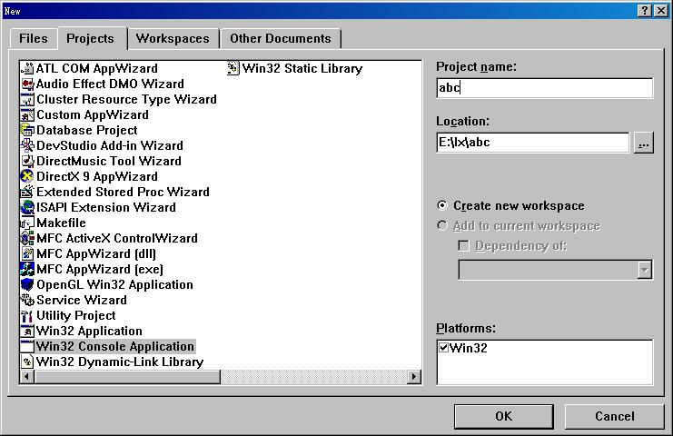
准备知识－生成一个新项目

Slide 26
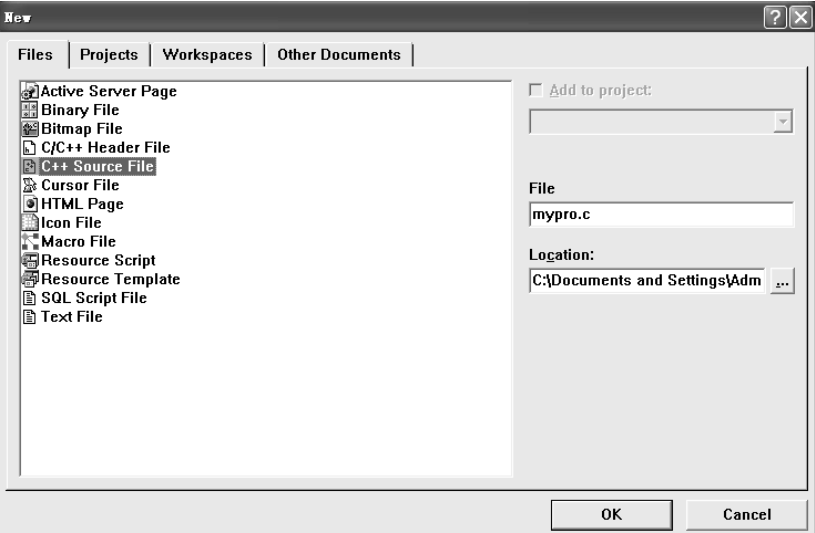
打开“File/New”菜单，出现“New(新建)”对话框

Slide 27
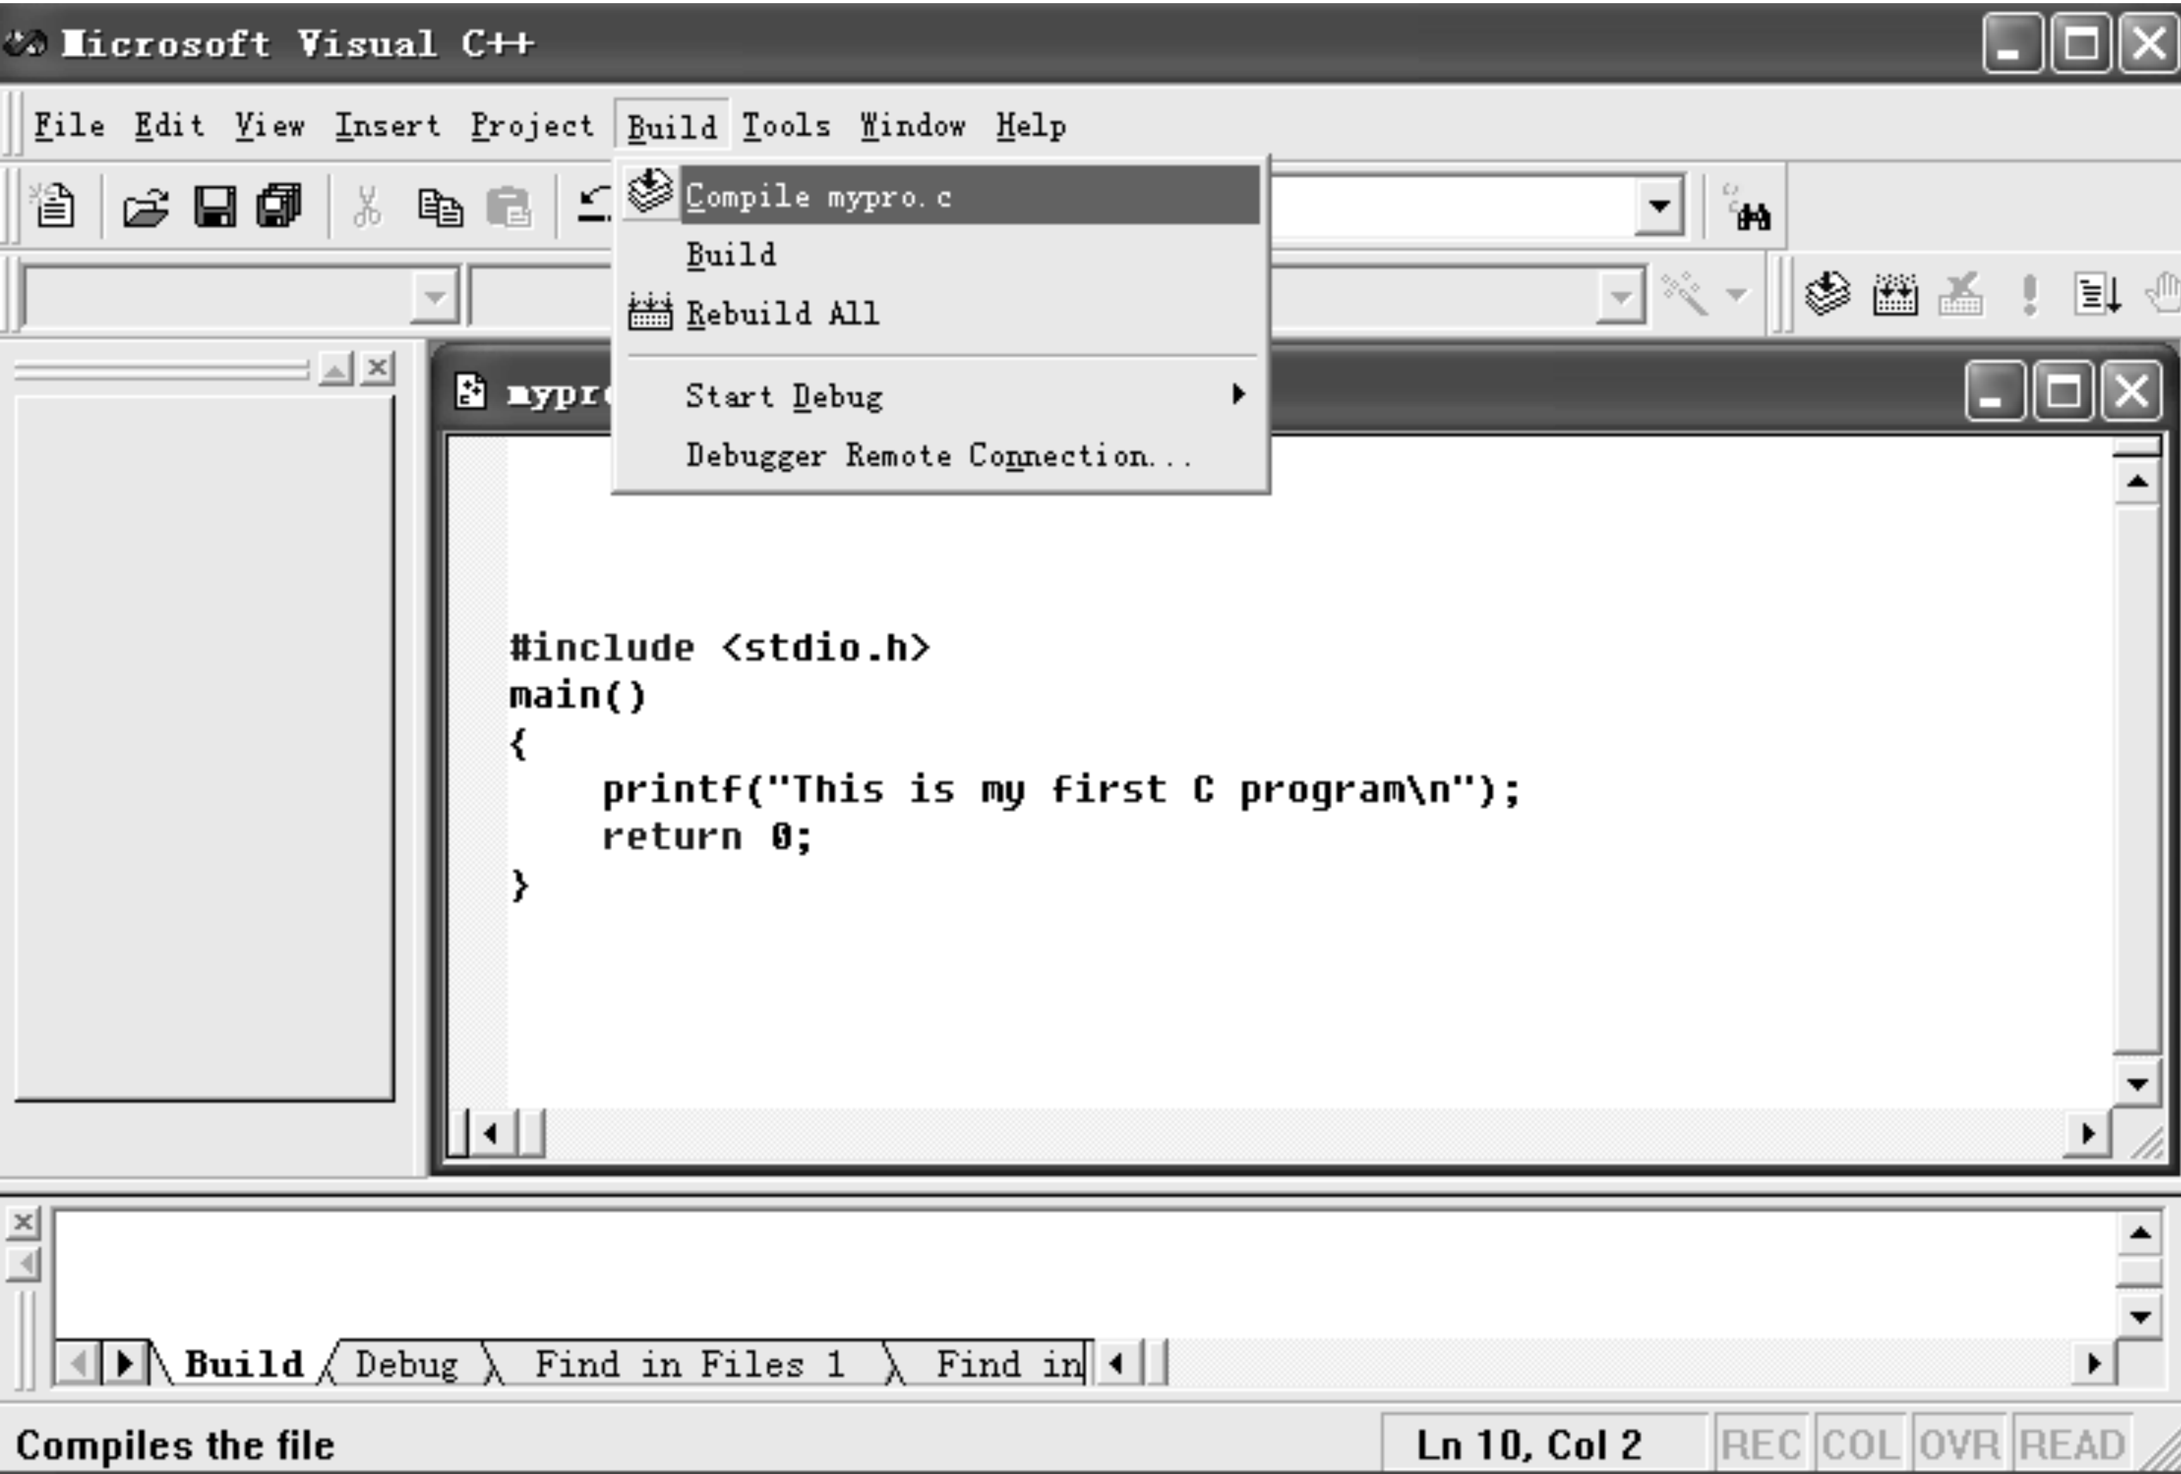
程序的输入与编译
Notes:
对源程序的编译，可生成.Obj目标文件。此时在屏幕下方的调试信息窗口里显示出编译的结果：指出有多少致命性的错误(error(s))和警告性的错误(warning(s))。同时在屏幕的右下角显示出光标所在的行(Ln)和列(Col)。在调试程序时，可以根据这里显示的行数和编译后给出的错误信息所在的行号尽快地找到错误的语句。当编译无误后，接着执行菜单“Build/Build mypro.exe”可生成可执行文件(.exe)。

Slide 28
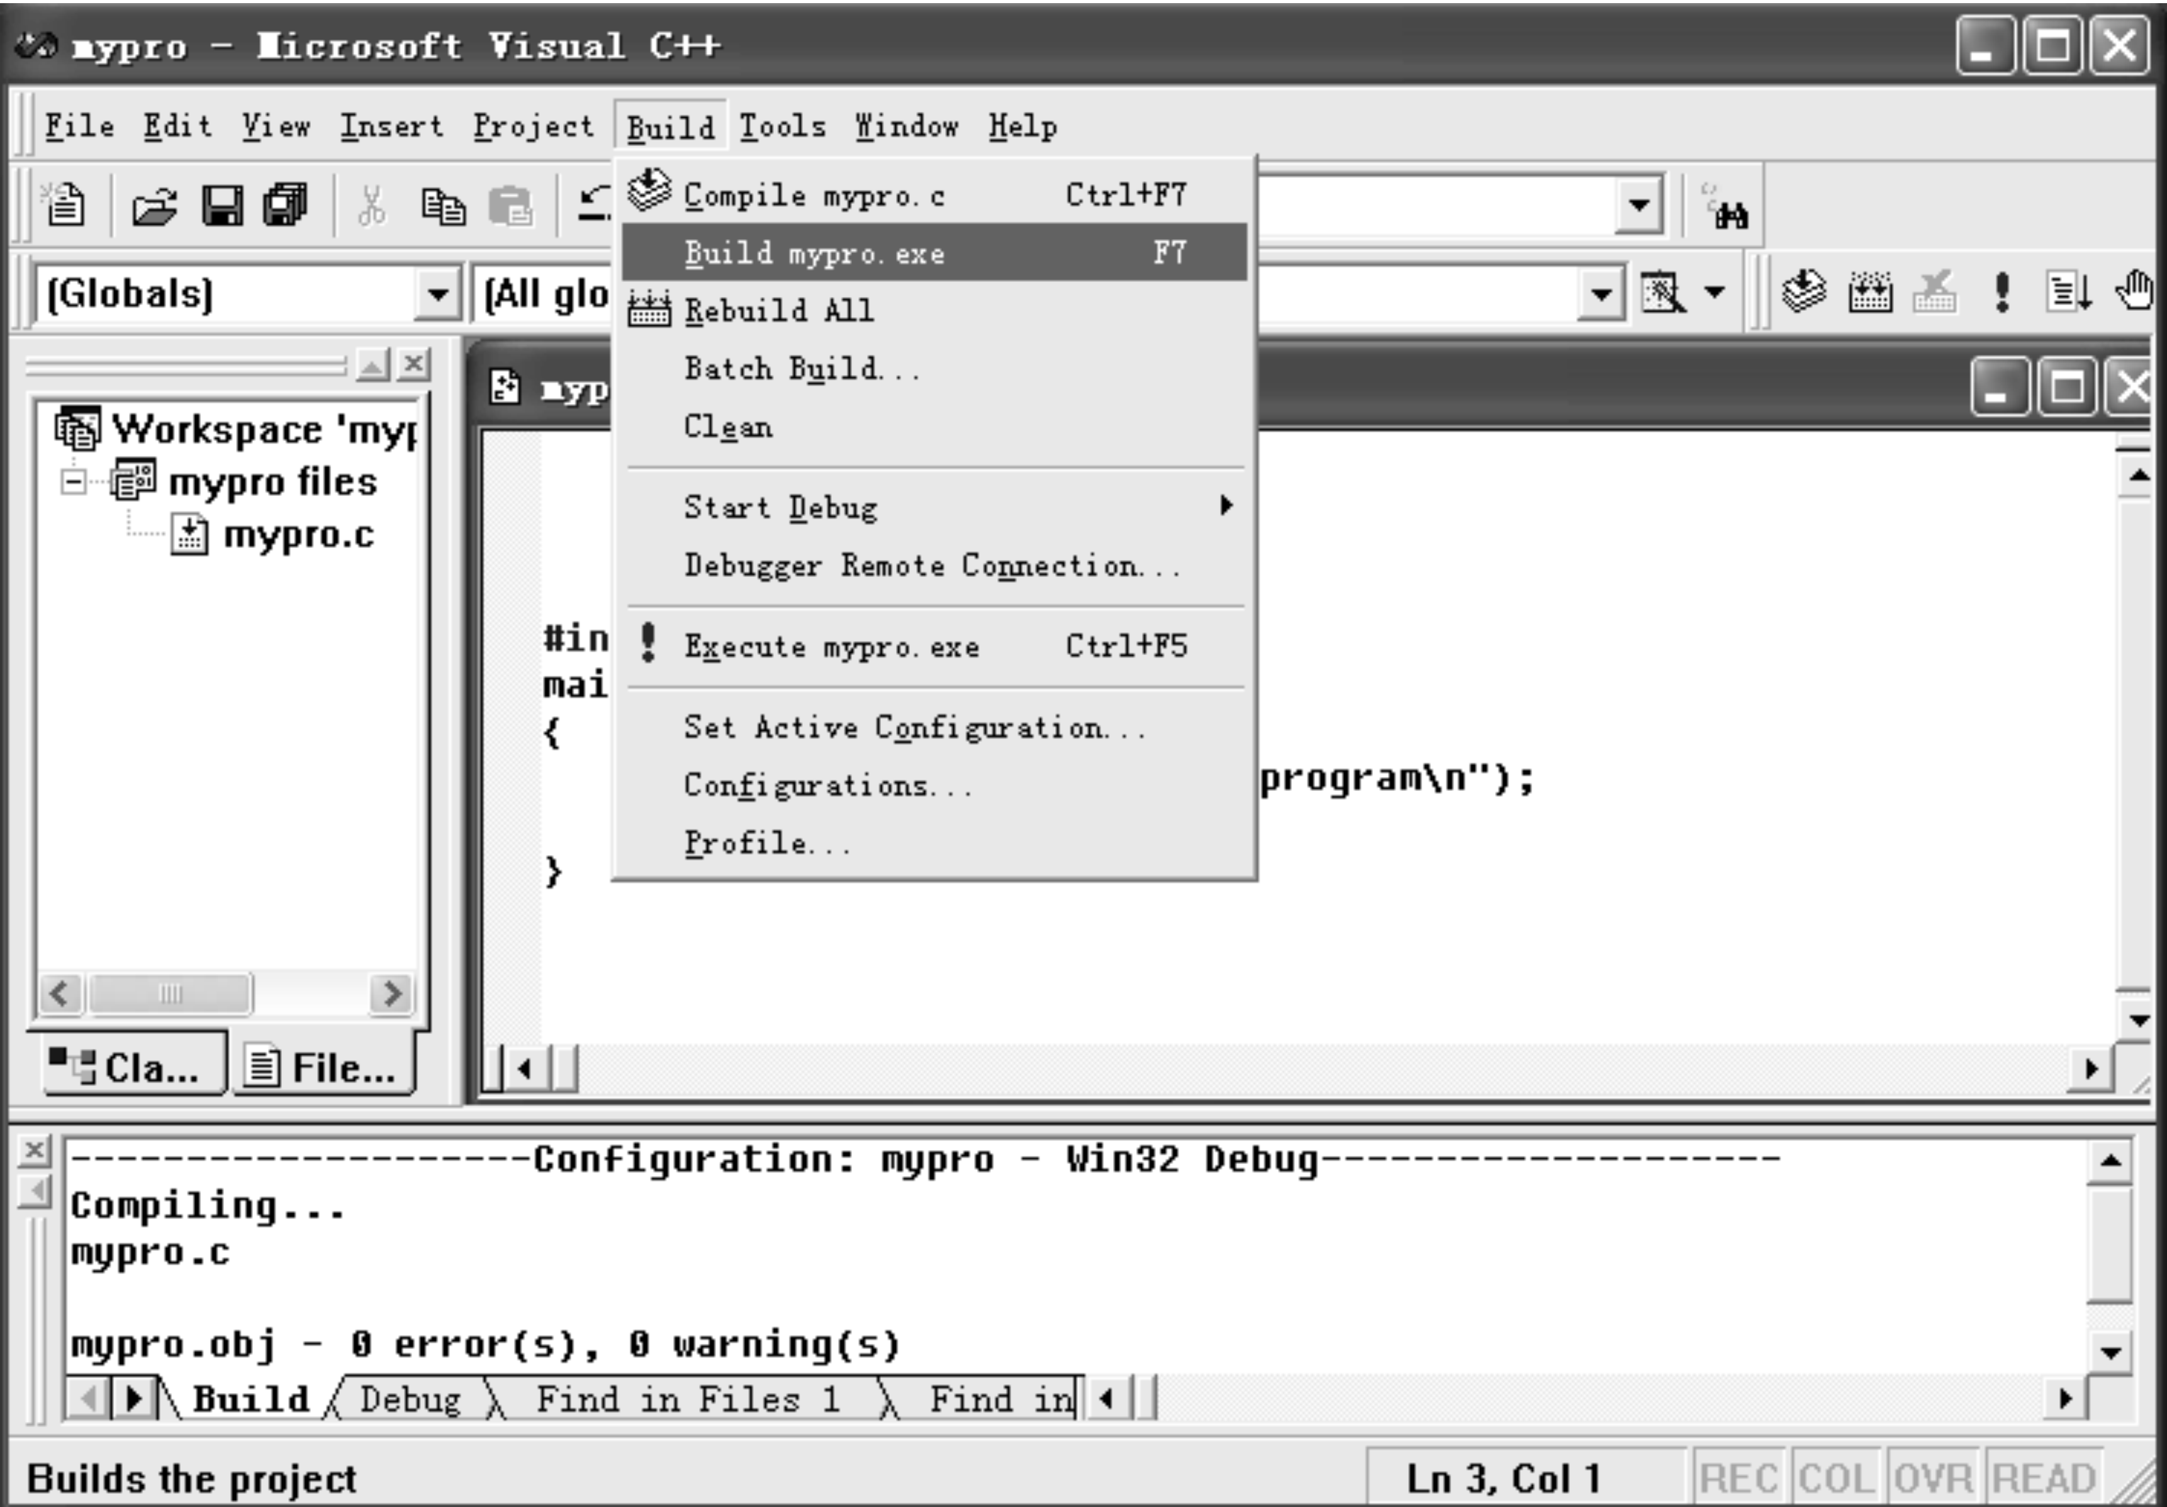
可执行文件的生成

Slide 29
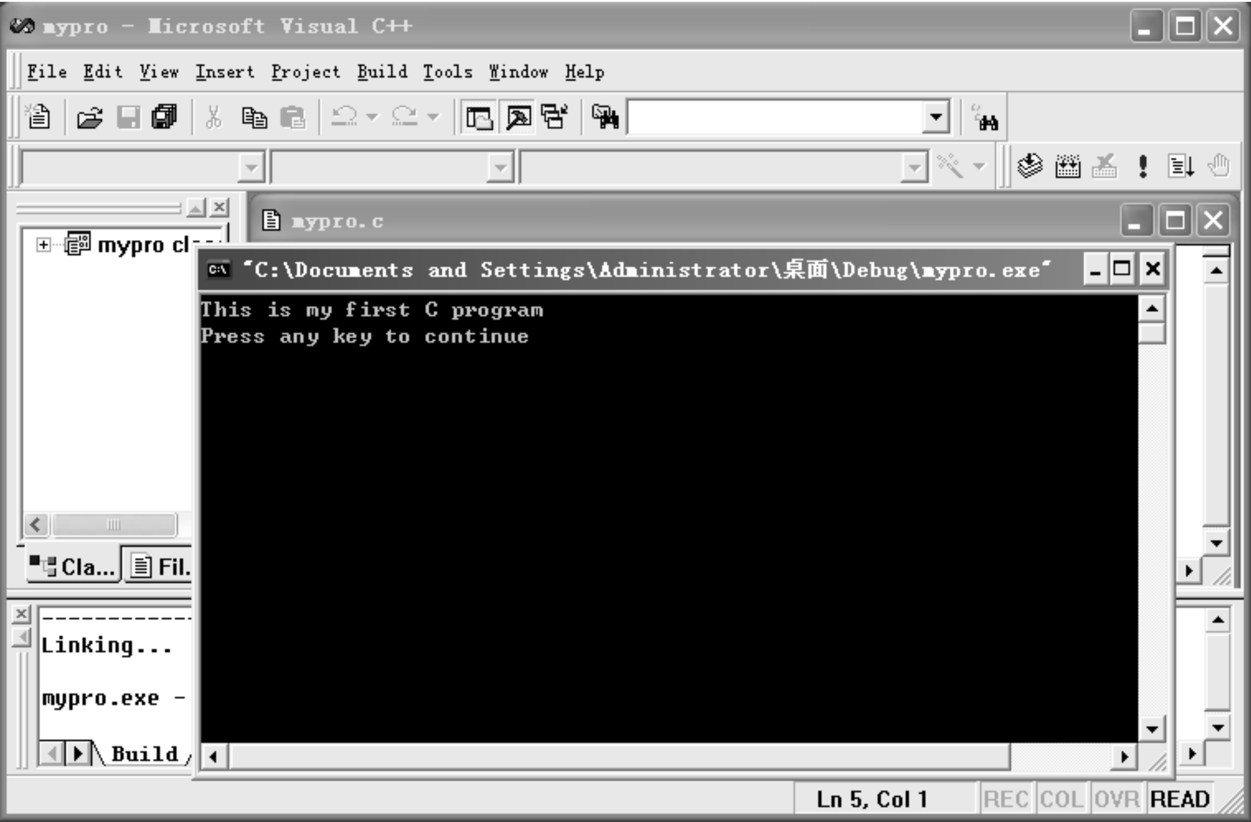
程序的运行结果
Notes:
在.NET平台运行程序时，按启动调试（F5）是调试运行，运行后自动退出；
按开始执行（ctrl+F5） 不调试运行，运行后等待用户按任意键继续。

Slide 30
1.5 结构化程序设计算法
C语言是以数据类型的形式提供数据结构的
程序包含两个方面：
  数据的描述——数据结构
  动作的描述——算法
程序设计的五个步骤
  分析问题：明确任务；
  算法设计：定义，有效，有限；
  编码：用一种程序设计语言实现算法；
  调试：使程序能够运行；
  文档和维护：后期保障机制。
结构化程序设计的方法：
  自顶向下，逐步细化，
  模块化设计，结构化编码
数据结构 + 算法 = 程序
Notes:
在结构化程序设计方法中，有三种基本的控制结构。这三种基本结构是：顺序结构、选择结构和循环结构。

Slide 31
算法的概念
算法是解决问题的步骤，即先做什么，后做什么。确切地讲，算法是被精确定义的一系列规则，这些规则规定了解决特定问题的操作顺序，以便在有限步骤内产生出所求问题的解答。尽管算法因求解问题的不同而千变万化、简繁各异，但它们都必须具备以下五个特性：
确定性：算法的每一步运算都必须有确切的定义，即每种运算所执行的操作都必须是确定的、无二义性的。
可行性：算法中有待实现的运算方法都必须是可执行的，即在执行者(计算机)能力范围内并能在有限时间内完成。
有穷性：一个算法必须在执行了有穷的步骤之后结束。
输入：一个算法可以有0个或0个以上的输入，可提供算法操作的数据。
输出：一个算法总能产生一个或多个输出，即算法的计算结果。

Slide 32
算法的表示
一个算法应该用明晰的方法展现在人们的面前，这样才易于用计算机语言写出体现算法的程序。
表示一个算法的方法，通常有以下四种。
1. 自然语言描述法
比如求三个数的最大值问题，用自然语言可以描述为：先将两个数a和b进行比较，找出其最大者，然后再把它和第三个数c进行比较，如果它比第三个数大，则它就是最大数， 否则第三个数c就是最大数。

Slide 33
2. 伪代码表示法
所谓伪代码，就是类似于程序设计语言的语句，但又不是任何一种真实的程序设计语言的语句，它不涉及程序设计的具体细节。比如求三个数的最大值问题，用伪码可表示为：
    if a>b
    then 把a交给max
    else 把b交给max
    if max >c
    then 输出最大值max
    else 输出最大值c
说明： 用伪代码表示的详细程度没有一定的标准，可以很详细，也可以很简略。

Slide 34
3. N-S图表示法
这是一种图语言表示法，其特点是在一个矩形框内完成算法的流程说明。
A | B
左边各图中的A和B，可以是一个简单语句，也可以是三种结构语句之一，这种嵌套代入方式也表明了从上到下、逐步求精的设计方法。
A
B
P
T
F
(1) 顺序结构
(2) 选择结构
P
 | A
 | A
P
(3) 循环结构
Notes:
顺序结构：A执行完后接着执行B； (2) 选择结构： P为条件，当P为真(T)时执行A，当P为假(F)时执行B。
① while结构：P为条件，只要P为真就执行A。 ② repeat-until结构：执行A直到P变为真为止。

Slide 35
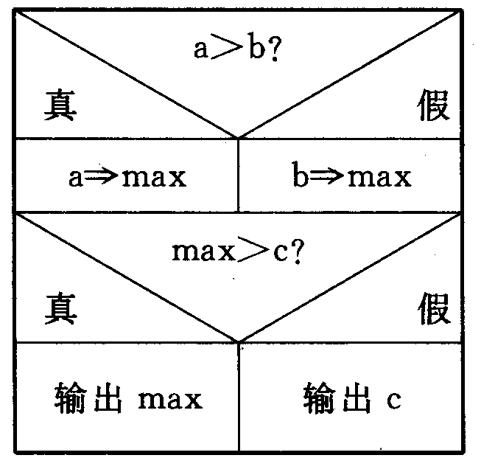
用N-S图描述求三个数的最大值问题

Slide 36
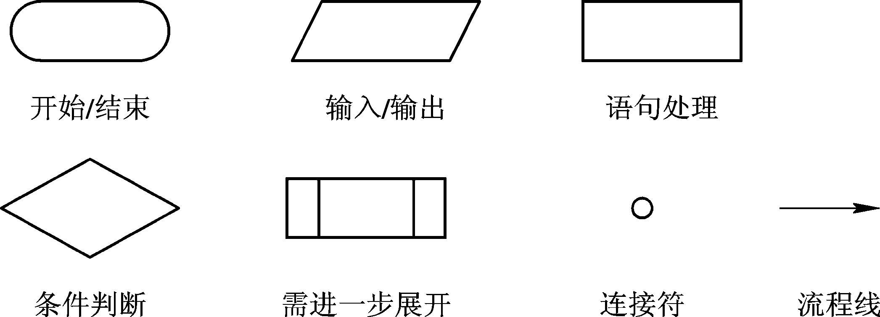
4. 传统流程图表示法
这也是一种图语言表示法，它用一些不同的图例来表示算法的流程。
流程图表示法常用图例

Slide 37
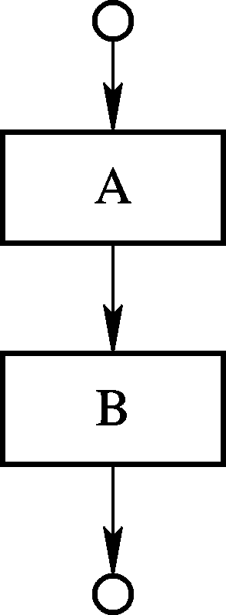
传统流程图表示
(1) 顺序结构
顺序结构流程图表示

Slide 38
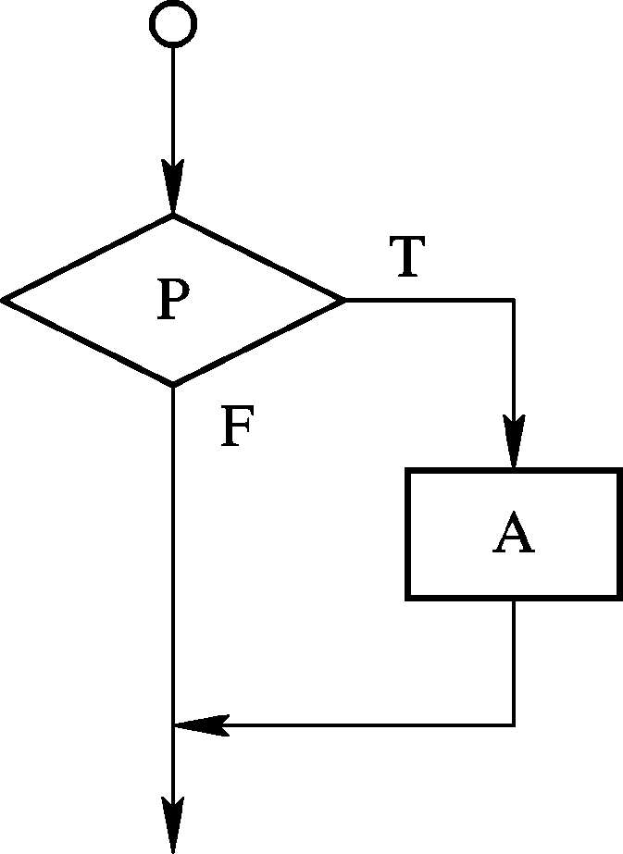
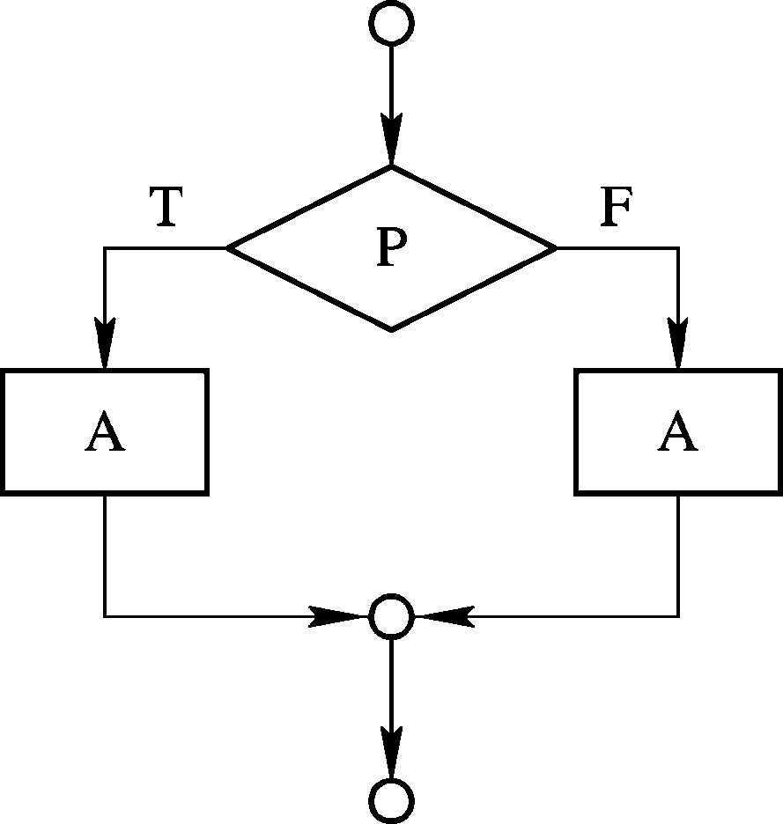
(2) 选择结构
单路选择结构
双路选择结构

Slide 39
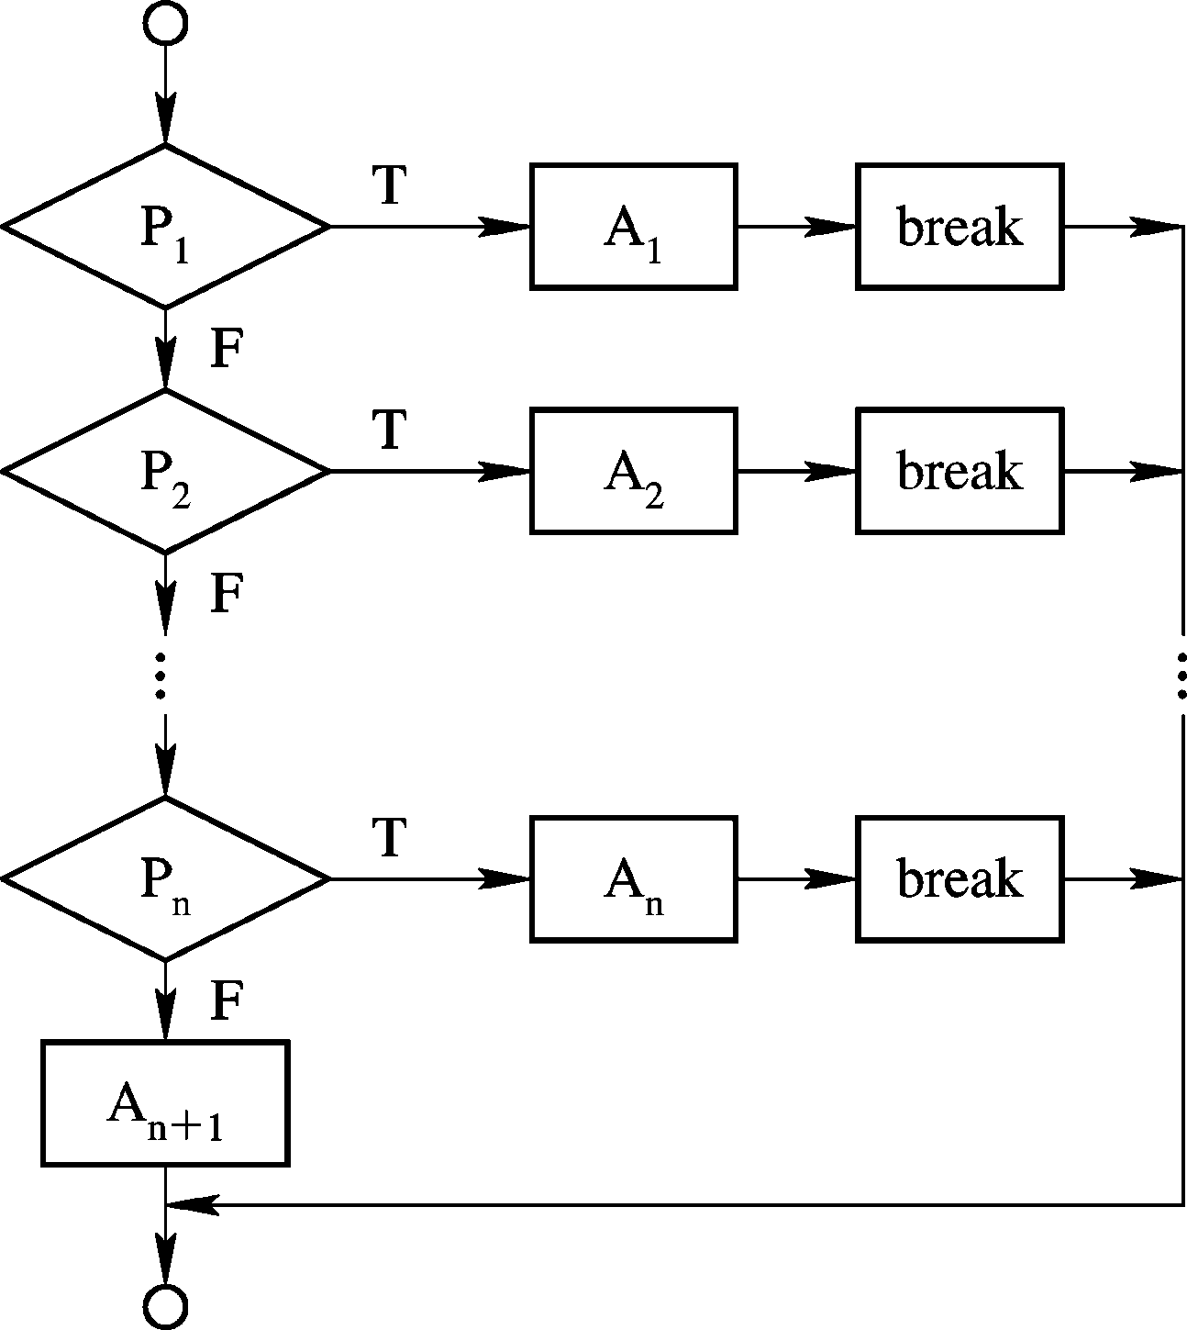
多路选择结构

Slide 40
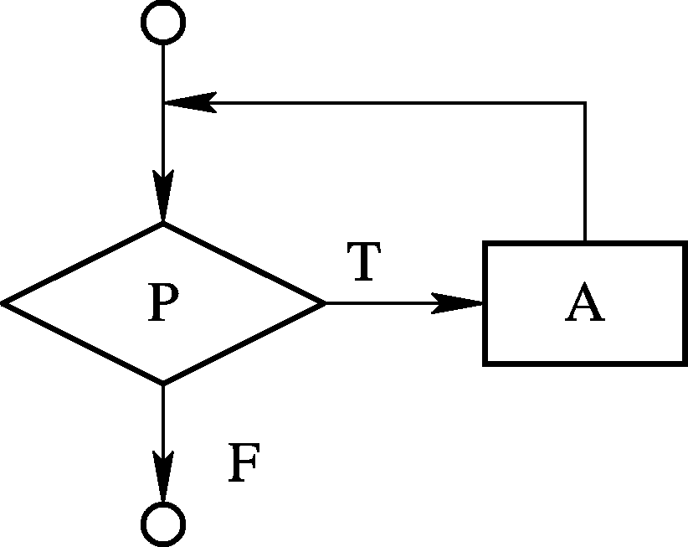
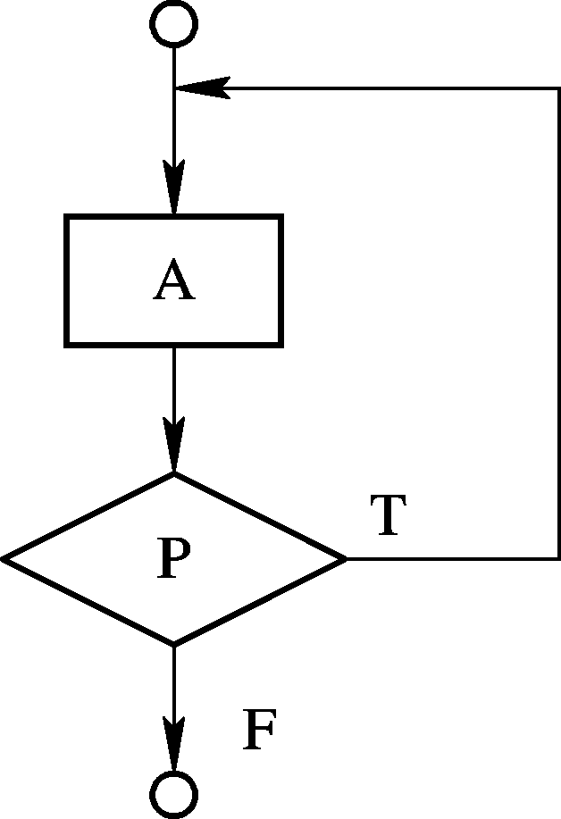
(3) 循环结构
while结构的流程图表示
do-while结构的流程图表示
Notes:
②和①的区别在于，这里是先执行语句A，然后再判断条件P。

Slide 41
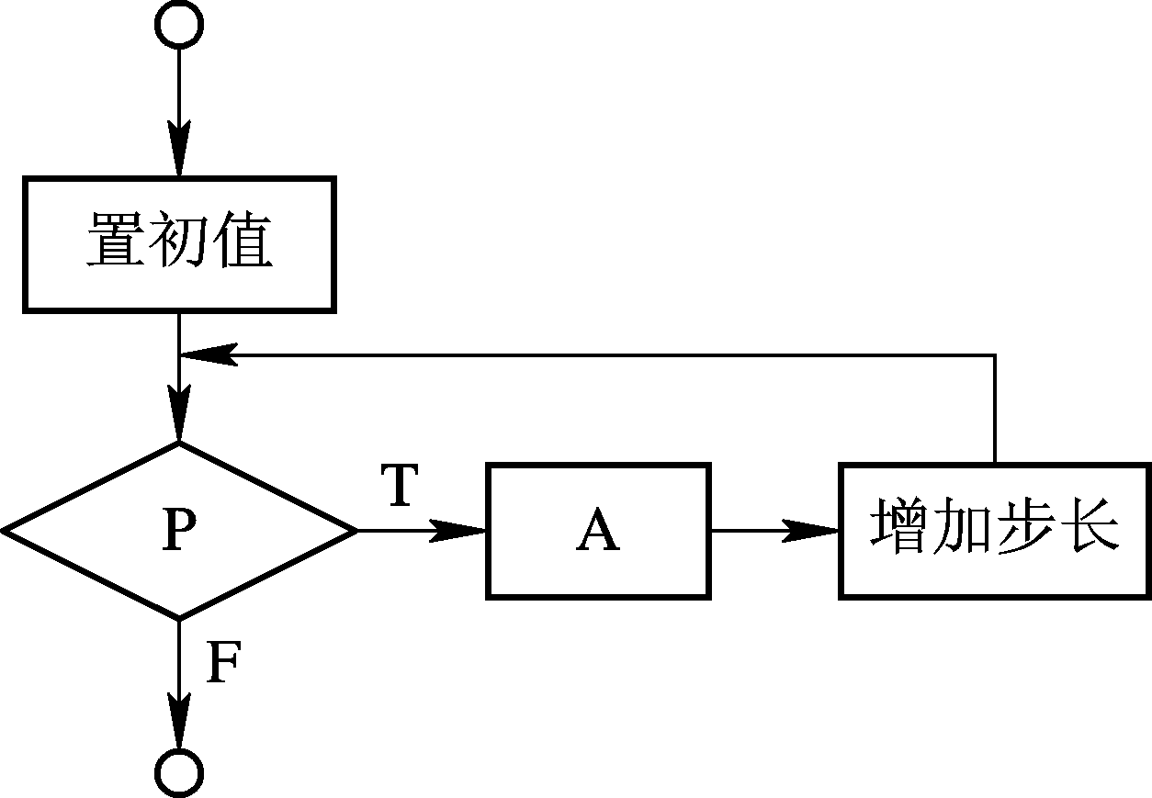
从上面各图中可以看出，每一个结构只有一个入口和一个出口。
按顺序来组织各种控制结构就能设计出结构化的程序，即只要把一个控制结构的出口点和另一个控制结构的入口点连接起来即可
for结构的流程图表示

Slide 42
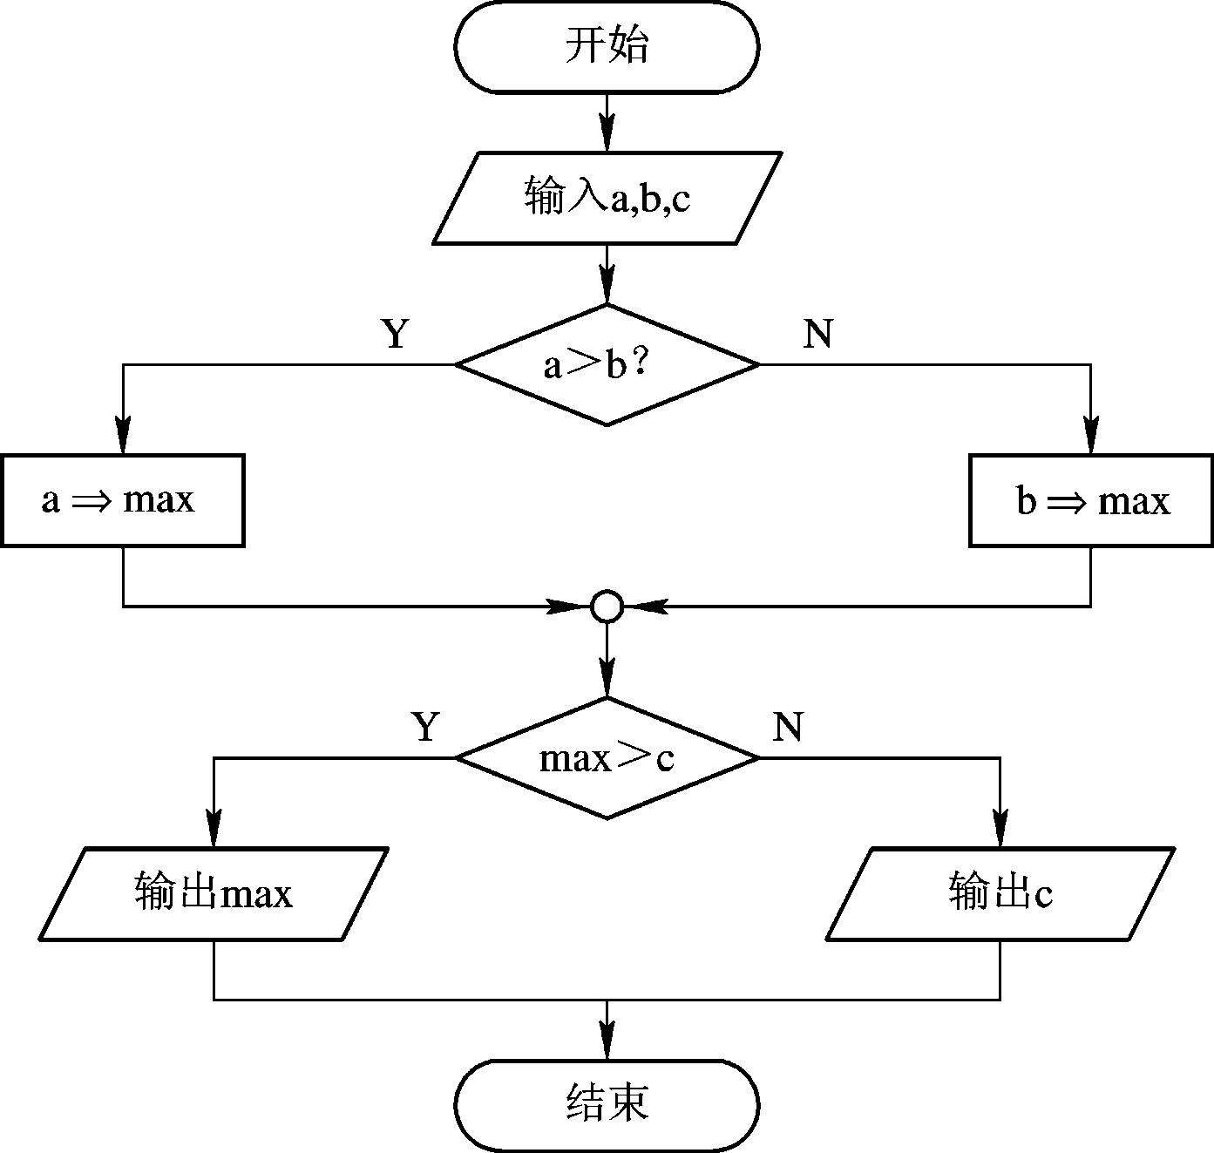
求三个数的最大值问题的流程图表示

Slide 43
课堂练习
1、下列叙述中错误的是 ( )
A）计算机不能直接执行用C语言编写的源程序
B）C程序经C编译后，生成后缀为.obj的文件是一个二进制文件
C）后缀为.obj的文件，经连接程序生成后缀为.exe的文件是一个二进制文件
D）后缀为.obj和.exe的二进制文件都可以直接运行
2、以下叙述中正确的是（ ）
A）C语言程序将从源程序中第一个函数开始执行
B）可以在程序中由用户指定任意一个函数作为主函数，程序将从此开始执行
C）C语言规定必须用main作为主函数名，程序将从此开始执行，在此结束
D）main可作为用户标识符，用以命名任意一个函数作为主函数
Notes:
答案：1、D 2、C

